Slide 1
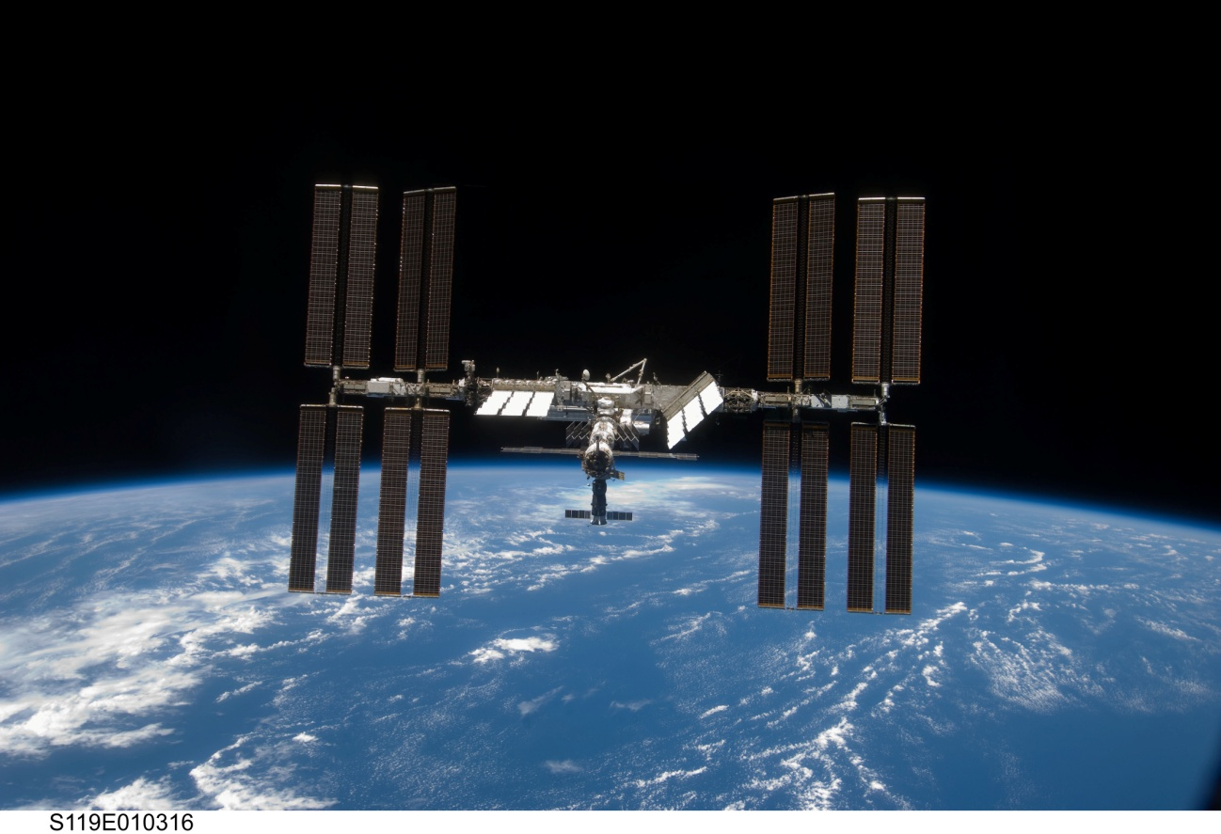
כוחות ותנועה על הארץ ובחלל
מאינטראקציה לרקטה

Slide 2
תאוצה באינטראקציה
הקשר בין התאוצות של שני גופים
נדון במערכת של שני גופים.
המסה של גוף 1 תסומן ב-m₁. המסה של גוף 2 תסומן ב-m₂.
הכוח שגוף 1 מפעיל על גוף 2 יסומן ב-F_{1,2}. הכוח שגוף 2 מפעיל על גוף 1 יסומן ב-F_{2,1}.
על פי החוק השלישי הכוחות שהגופים מפעילים זה על זה, הם שווי גודל והפוכי כיוון (סימן):
F_{2,1} = - F_{1,2}.
אם אין כוחות נוספים (שמופעלים על ידי גופים אחרים), נוכל לרשום כי על פי החוק השני מתקיים:
F_{2,1} = m₁a₁ F_{1,2} = m₂a₂.

Slide 3
תאוצה באינטראקציה
הקשר בין התאוצות של שני הגופים (המשך)
כיוון ששני הכוחות שווים (בגודלם), כך גם המכפלות של המסה בתאוצה שוות (בגודל) והפוכות בכיוון (בסימן).
למשל, אם לאחד משני הגופים יש מסה כפולה (פי 2) מזו של האחר, תאוצתו תהיה קטנה פי 2, כדי שהמכפלה ma תהיה זהה (בערכה המוחלט).
הערנו בעבר כי קשה יותר להניע גוף בעל מסה גדולה יותר, ולכן ציפינו שהשינוי במהירותו יהיה קטן יותר. כעת יש לנו דרך כמותית לקבוע את היחס בין שינויי המהירות של שני הגופים.
הכלל הוא, אפוא, כי באינטראקציה בין שני גופים (ובהנחה שאין כוחות אחרים מעורבים) המכפלה של המסה בתאוצה של כל אחד משני הגופים היא זהה (בערך מוחלט).
ובכתיב מתמטי: m₁a₁ = -m₂a₂.
ולכן: a₂/a₁ = -m₁/m₂.
או בערכים מוחלטים: |a₂/a₁| = |m₁/m₂|.

Slide 4
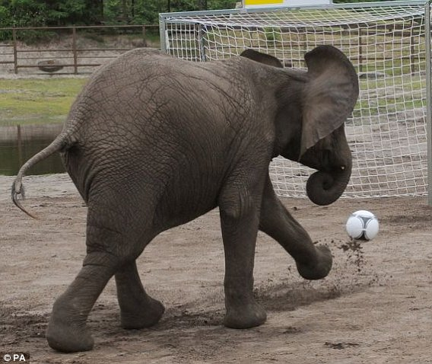
שינויי מהירות באינטראקציה
אחד הקשיים הגדולים בקבלת החוק השלישי של ניוטון הוא מבחן התוצאה.
במקרים רבים אין שום הדדיות בתוצאה. גוף אחד עובר שינוי ניכר, בעוד השני עובר שינוי מתון ולעתים אפילו זעיר ובלתי ניכר.
כאשר פיל בועט בכדורגל, הכדור עשויה לעוף למרחק גדול, אך לא נזהה שינוי במהירות הפיל.
במבחן התוצאה יש פער. קשה לנו לעיתים ליישב את הפער הזה עם טענת השוויון בין הכוחות.
אך כאשר מצרפים את החוק השני ואת החוק השלישי ביחד, אנו מבינים ששוויון בכוחות אינו שוויון בשינוי, שהרי השינוי תלוי גם במסה.

Slide 5
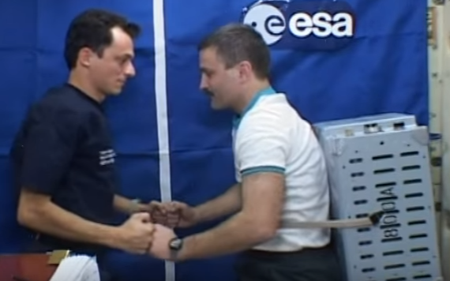
שינויי מהירות באינטראקציה
https://youtu.be/cP0Bb3WXJ_k

Slide 6
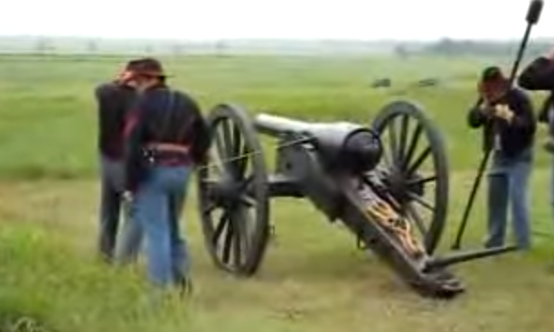
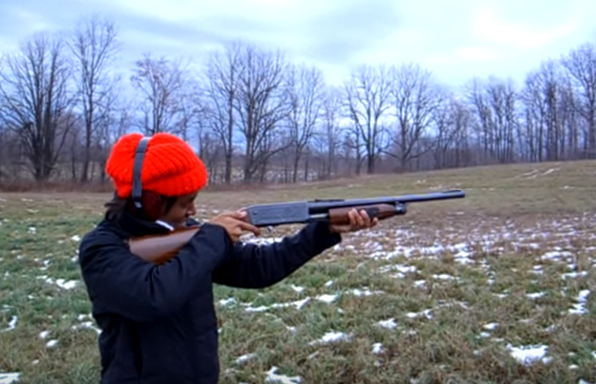
שינויי מהירות באינטראקציה
כזכור, התאוצה היא הקצב של השינוי במהירות.
אם לגוף המסיבי יותר יש תאוצה קטנה יותר, הרי שגם השינויים במהירותו קטנים יותר.
אנו מצפים לראות שינוי גדול יותר במהירותו של הגוף שהמסה שלו קטנה יותר.
https://www.youtube.com/watch?v=ADSOhOMP-tg
https://www.youtube.com/watch?v=b9qvt_LS5sg
בסרטון מוצגת תופעה הנקראת רתע. בתחילה הפגז והתותח נמצאים במנוחה. בעקבות הצתת אבק השרפה, הפגז מתחיל לנוע קדימה. זה מחייב שהתותח ינוע אחורה. מהירות הרתיעה של התותח קטנה ממהירות הפגז, מפני שהמסה שלו גדולה מן המסה של הפגז. אם נרצה לצמצם את הרתיעה, יהיה עלינו להגדיל מאוד את מסת התותח למשל ע"י הצמדת התותח לקרקע או לכלי רכב .בדרך זו אפשר לקבל "תותח ללא-רתע". בעיקרון תמיד יש רתע, אך מהירות הרתיעה עשויה להיות זניחה.

Slide 7
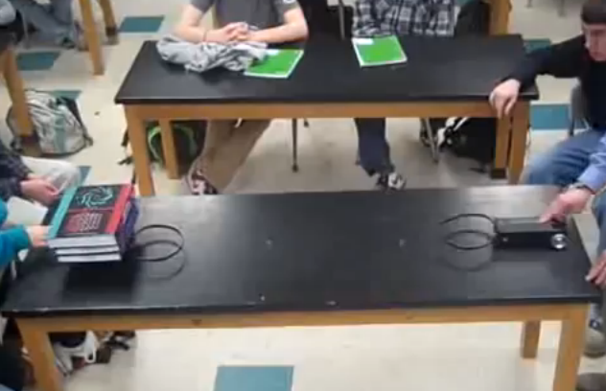
שינויי מהירות באינטראקציה
לפנינו ניסוי שבו אפשר להיווכח בעין כי הכוחות באינטראקציה שווים, אך במבחן התוצאה מתברר כי השינויים במהירות אינם זהים.
בניסוי סדרת התנגשויות בין שתי עגלות זהות שעל אחת מהם מונח משקל. לכל אחת מן העגלות הצמידו טבעות קפיציות. כאשר הטבעות הקפיציות מגיעות למגע, צורתן משתנה במידה זהה מפני ששני הכוחות באינטראקציה זהים. לאחר ההיפרדות הטבעות חוזרות למצבן המעגלי המקורי.
רואים כי השינויים במהירות של העגלה הקלה גדולים בהרבה מן השינויים במהירות העגלה הכבדה, למרות הכוחות השווים שמפעילים הגופים זה על זה..
https://www.youtube.com/watch?v=x45bXUwBgE4

Slide 8
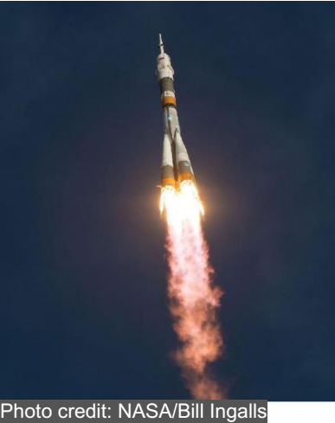
רקטות
בתמונה שלפנינו נראה השיגור של רקטת סויוז באוקטובר 2012, מנמל החלל בייקונור שבקזחסטן. הרקטה הזו נשאה עמה צוות בין-לאומי לעבר תחנת החלל הבין-לאומית.
רקטות הן תנאי הכרחי כדי להוציא אותנו מן הסביבה הקרובה של הארץ אל מה שמכונה "חלל". הן מאפשרות לנו להתגבר על כוח הכובד ועל הכוח המעכב שהאוויר מפעיל עלינו בתנועתנו המהירה.
רקטות גם מסוגלות לסייע לנו לתמרון בחלל, כאשר אין בסביבה מי שיפעיל עלינו כוח חיצוני (פרט לכבידה).
אנו יכולים ליזום שינוי בתנועה על ידי אינטראקציה. על פני הארץ אנו עושים זאת באינטראקציות מגע עם גופים (חיכוך, כוח נורמלי). בחלל אין לנו מגע עם גופים אחרים, ואנו נתונים לחסדי הכבידה וההתמדה. הדרך היחידה ליזום אינטראקציה כרוכה בפיצול הגוף לשני חלקים, כך שכל אחד מפעיל כוח על האחר
כיצד אם כן ניתן להניע רקטה בריק?

Slide 9
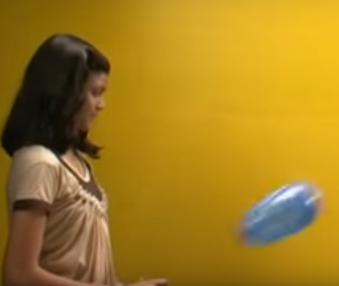
רקטות – עקרון הפעולה
בלון מעופף
כאשר משחררים את הפייה של בלון מנופח, האוויר יוצא החוצה. אם משחררים את הבלון, הוא נע כך שכיוון תנועתו הפוך לכיוון יציאת האוויר
https://youtu.be/5i5nuWRcUv8

Slide 10
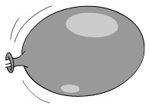
רקטות – עקרון הפעולה
כיצד מצליח האוויר שיוצא אחורה לדחוף את הבלון קדימה?
חלקיקי (מולקולות) האוויר נעים בתוך הבלון במהירויות גדולות בכל הכיוונים. הם פוגעים בקצב מהיר במעטפת הבלון (מן הצד הפנימי שלה) ומפעילים כוח על מעטפת הבלון.
כל זמן שהבלון סגור, הכוח שהאוויר מפעיל על מעטפת הבלון בכיוון מסוים, שווה בדיוק לזה שהוא מפעיל על הבלון בכיוון הנגדי.
אם אנו פותחים את פיית הבלון, חלק מן האוויר חומק החוצה, ולכן הכוח שחלקיקי האוויר מפעילים על החלק האחורי של המעטפת, פוחת ואינו מאזן יותר את הכוח שחלקיקי האוויר מפעילים על החלק הנגדי של הבלון.
הכוח השקול שפועל על המעטפת, הוא קדימה.
הדבר יימשך כל זמן שצפיפות החלקיקים בתוך הבלון גדולה מצפיפות החלקיקים מחוץ לו, שהרי גם חלקיקי האוויר שמחוץ לבלון מפעילים כוח על מעטפת הבלון.
כיוון תנועת הבלון
כיוון יציאת האוויר

Slide 11
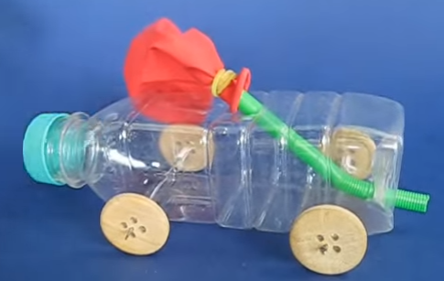
רקטות – עקרון הפעולה
אפשר לחבר את הבלון עם הקשית למכונית מאולתרת, ולקבל מכונית שנדחפת קדימה על ידי האוויר שפורץ ממנה אחורה.
https://youtu.be/1Fs6k64IItM

Slide 12
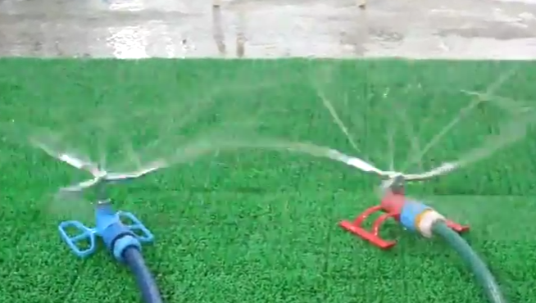
רקטות – עקרון הפעולה
סוגים מסוימים של ממטרות גינה פועלים על בסיס אותו עקרון רקטי.
https://youtu.be/G8BUMKDlTas

Slide 13
רקטות – עקרון הפעולה
כיצד מצליח האוויר שיוצא אחורה לדחוף את הבלון קדימה?
חלקיקי (מולקולות) האוויר נעים בתוך הבלון במהירויות גדולות בכל הכיוונים. הם פוגעים בקצב מהיר במעטפת הבלון (מן הצד הפנימי שלה) ומפעילים כוח על מעטפת הבלון.
כל זמן שהבלון סגור, הכוח שהאוויר מפעיל על מעטפת הבלון בכיוון מסוים, שווה בדיוק לזה שהוא מפעיל על הבלון בכיוון הנגדי.
אם אנו פותחים את פיית הבלון, חלק מן האוויר חומק החוצה, ולכן הכוח שחלקיקי האוויר מפעילים על החלק האחורי של המעטפת, פוחת ואינו מאזן יותר את הכוח שחלקיקי האוויר מפעילים על החלק הנגדי של הבלון.
הכוח השקול שפועל על המעטפת, הוא קדימה.
הדבר יימשך כל זמן שצפיפות החלקיקים בתוך הבלון גדולה מצפיפות החלקיקים מחוץ לו, שהרי גם חלקיקי האוויר שמחוץ לבלון מפעילים כוח על מעטפת הבלון.
כיוון תנועת הבלון
כיוון יציאת האוויר

Slide 14
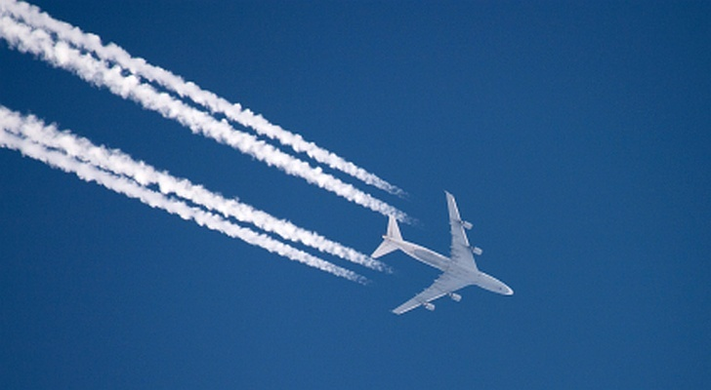
רקטות – הנעה רקטית
מטוס סילון
מטוס סילון מונע בצורה דומה לרקטה, אך תנועה באטמוספרה אינה תנועה בריק, ולאורך המסלול יש גז זמין – אוויר.
במטוס סילון יש צורך להטעין דלק מן ההתחלה, אך אין צורך לטעון חומר מחמצן לתהליך הבעירה. את החמצן הנדרש בכל רגע "אוספים" בדרך. עיקרון זה מפחית משמעותית את המסה הנדרשת להנעה רקטית בתחילת הדרך.
לעומת זאת, מסעות במרחבי החלל אינם יכולים ליהנות משיטה זו.

Slide 15
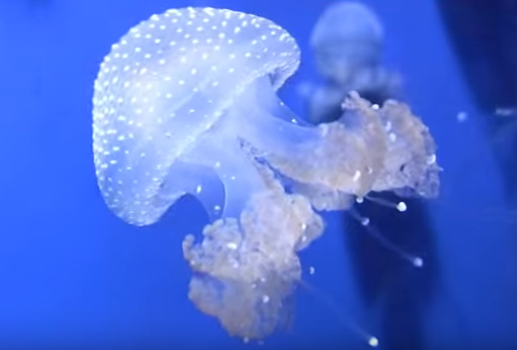
רקטות – הנעה רקטית
מדוזות
בעולם החי יש דוגמה מעניינת של הנעה סילונית, שבה מחליפים המים את תפקיד הגז.
המדוזה למשל משתמשת בשיטה זאת כדי להתקדם. היא מכניסה מים לתוך כיפת גופה ומתיזה אותם נגד כיוון ההתקדמות הרצוי.
https://youtu.be/GqdvEhI1RS0

Slide 16
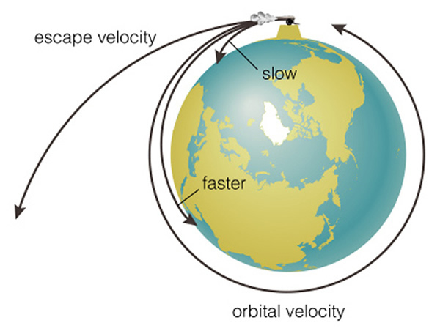
רקטות – מהירות המלטות
מהירות הימלטות (או מהירות מילוט או מהירות בריחה) – כאשר אנו זורקים גוף כלפי מעלה, הוא חוזר ונוחת עלינו. ככל שנעניק לעצם הנזרק מהירות התחלתית גדולה יותר, הוא יתרחק יותר ויחזור אלינו כעבור זמן ממושך יותר. החל ממהירות מסויימת יכנס הגוף לתנועה במסלול המקיף את כדור הארץ (לווין), אך אם נעניק לגוף בתחילת דרכו את מהירות ההימלטות, הוא לא יחזור ארצה אלא ילך ויתרחק במרחבי החלל.
לכל גרם שמים יש מהירות הימלטות משלו. מהירות ההימלטות מפני הארץ היא 11.2 km/s (מהירות ההימלטות גדולה בערך פי 33 ממהירות הקול)

Slide 17
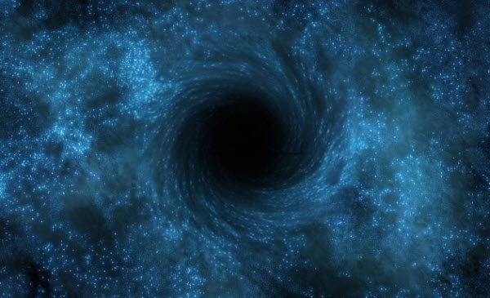
רקטות – מהירות המלטות
חור שחור
מה יקרה אם כוכב יהיה צפוף במידה קיצונית כך שמהירות ההימלטות ממנו תעלה על מהירות האור?
במקרה כזה, שום גוף לא יוכל להמלט מהחור השחור.
כיוון שהכבידה פועלת גם על האור, אפילו אור לא יגיע אלינו אם נהיה רחוקים מן הכוכב, והוא ייראה לנו שחור. לא נוכל להבחין בין הכוכב לסביבתו הריקה והאפלה.
אמנם אי אפשר לראות חורים שחורים, אך אפשר לזהות את השפעת הכבידה שלהם על סביבתם.

Slide 18
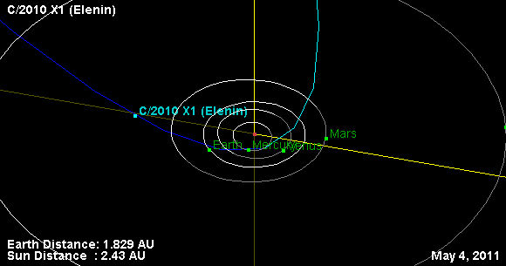
כח כמשנה כיוון – תנועה בחלל
על פי החוק הראשון של ניוטון, גוף ממשיך לנוע במהירות קבועה בקו ישר אם אין פועלים עליו כוחות חיצוניים.
כוח חיצוני עשוי לשנות את גודל המהירות או את כיוון התנועה (או את שניהם כאחד).
התמדה וכבידה מעצבות את התנועה של עצמים בחלל
למשל, מסלולו של השביט אֶלֶנין שעורר דאגה ב-2011 כאשר חלף סמוך לכדור הארץ.
תנועתם של עצמים בחלל מעוצבת על ידי שני גורמים: המהירות שהייתה, שאינה נעלמת (בתוקף ההתמדה), ושינוי במהירות שהוא תוצאה של פעולת כוח הכובד. השינוי במהירות מצטרף למהירות שהייתה. ייתכן מאוד שהשינוי במהירות יהיה בכיוון שונה מזה של המהירות המקורית.

Slide 19
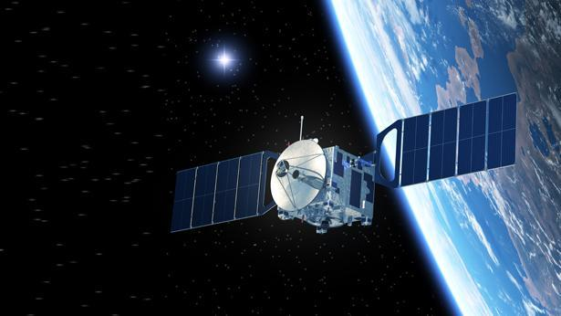
כח כמשנה כיוון – לווינים
מנועים רקטיים מסייעים לנו לשנות את גודל המהירות והתאוצה של גופים המשוגרים לחלל ולהשפיע על מסלולם.
לווינים מלאכותיים
לווינים מלאכותיים משוגרים לחלל באמצעות רקטות, למסלולים שונים בגבהים שונים, התלויים בתפקידו של הלווין.
לוויינים במסלול נמוך
לוויינים אלה נעים ברדיוס של מאות ק"מ מעל פני הארץ. תחנת החלל הבין-לאומית היא לוויין כזה. לוויינים למטרות צילום, ריגול, חיזוי מזג אוויר וחיפוש אחרי משאבי טבע, נעים במסלולים נמוכים מפני שהקרבה לארץ מאפשרת רזולוציה טובה יותר של התמונה המתקבלת. החיסרון הוא בכך שבכל רגע הוא צופה רק בחלק קטן מפני הארץ (בגלל הקרבה הגדולה לפני הארץ). לוויינים כאלה מקיפים את הארץ במשך כשעה וחצי עד שעתיים.

Slide 20
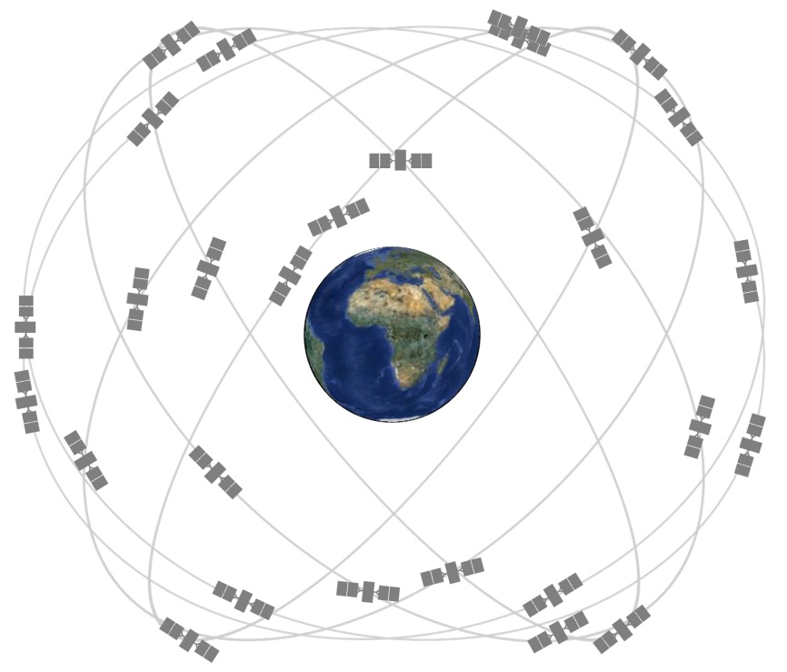
כח כמשנה כיוון – לווינים
מערכות ניווט לווייניות
לוויינים אלה נעים בגובה של כ- 20,000 ק"מ. מערכת הלוויינים המוכרת ביותר היא ה- GPS (מערכת איכון עולמית – Global Positioning System). הלוויינים האלה משגרים אותות שנקלטים על פני הארץ. מקלט של מכשיר GPS קולט אותות מכמה לוויינים הנמצאים כל אחד במרחק שונה ממנו, ועל בסיס ההפרש בזמני קליטת האותות מכל לווין מחושב המיקום המדויק.

Slide 21
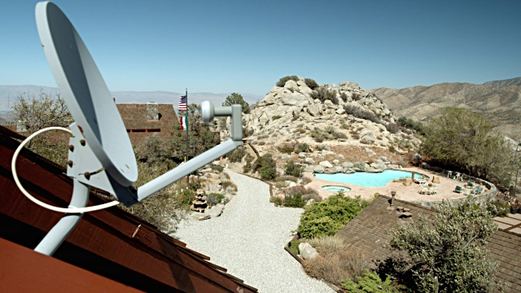
כח כמשנה כיוון – לווינים
לוויני תקשורת
לוויין תקשורת אמור להיות ממוקם בנקודה קבועה ביחס לתחנות השידור והקליטה, כך שצלחות הלווין לא ידרשו לשנות את כיוונן על הזמן.
כיוון שהארץ מסתובבת, גם לוויין התקשורת אמור לנוע סביב הארץ כך שהוא נשאר באותו מקום ביחס לתחנות השידור והקליטה. זה מחייב שהלוויין ישלים את הקפת הארץ ביממה אחת (לוויין גיאוסינכרוני). לשם כך על הלוויין להימצא בגובה של כ- 36,000 ק"מ (רדיוס סיבוב של כ- 42,000 ק"מ).

Slide 22
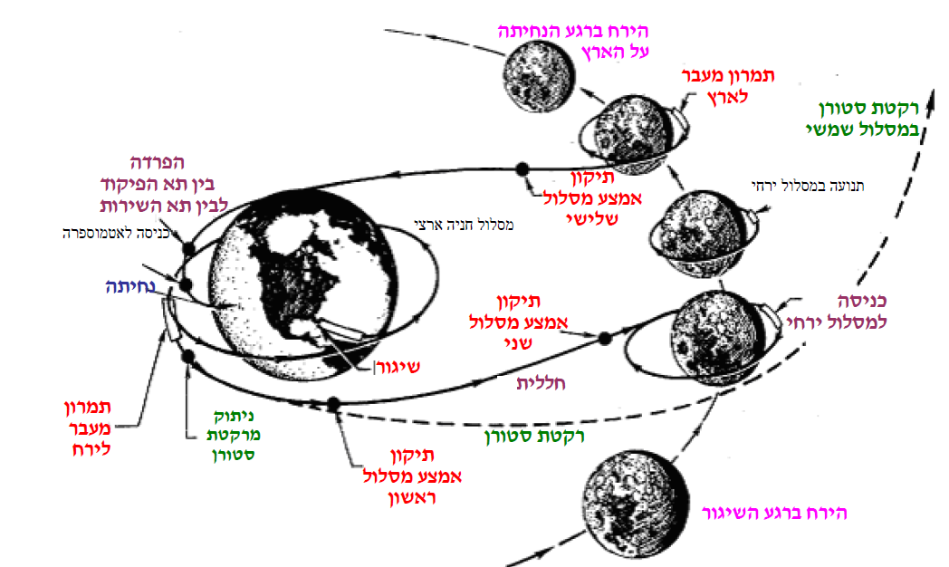
כח כמשנה כיוון – טיסה בחלל
לקביעת המסלול והמהירות בטיסות החלל משתמשים הן בעקרון ההתמדה, הן בכוחות הכבידה של גרמי השמיים השונים והן בהנעה רקטית (המופעלת לצורך תיקוני מסלול קטנים בלבד בשל מגבלות על כמות חומרי ההנעה שהחללית יכולה לשאת עליה). לדוגמה, מסלול הטיסה של אפולו 8:

Slide 23
סיכום
היחס בין התאוצות של שני גופים המפעילים כח זה על זה הפוך ליחס בין המסות - הגוף המסיבי מאיץ פחות והגוף הפחות מסיבי מאיץ יותר
a₂/a₁ = -m₁/m₂
אנו יכולים ליזום שינוי בתנועה על ידי אינטראקציה. הדרך היחידה ליזום אינטראקציה כרוכה בפיצול הגוף לשני חלקים, כך שכל אחד מפעיל כוח על האחר. זהו העיקרון של הנעה רקטית.
הטיסה בחלל מנצלת את עקרון ההתמדה, את הכבידה של גרמי השמיים ואת עקרון הפעולה של רקטות כדי לקבוע את מסלול התנועה ומהירותה.
לווינים מלאכותיים משוגרים לחלל באמצעות רקטות, למסלולים שונים בגבהים שונים, התלויים בתפקידו של הלווין:
  לוויני צילום ומחקר - גובה של מאות קילומטרים, זמן הקפה של שעה וחצי עד שעתיים
  לוויני מערכת ניווט לוויני – גובה של כ- 20,000 ק"מ
  לוויני תקשורת – גובה של כ- 36,000 ק"מ. זמן הקפה של יממה, לכן מרחפים מעל לנקודה קבועה על כדור הארץ.

